Slide 1
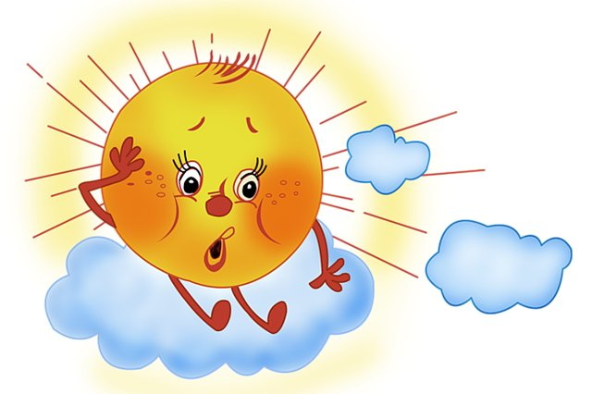
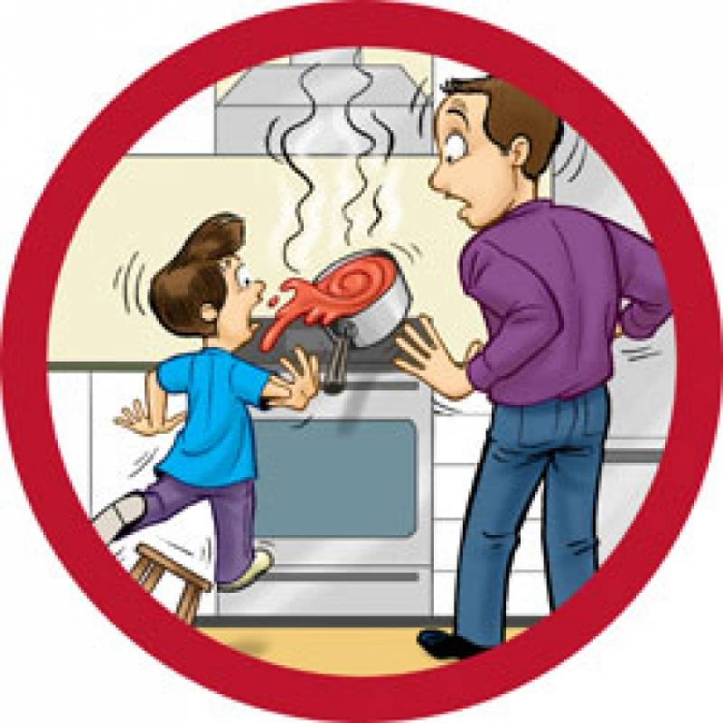
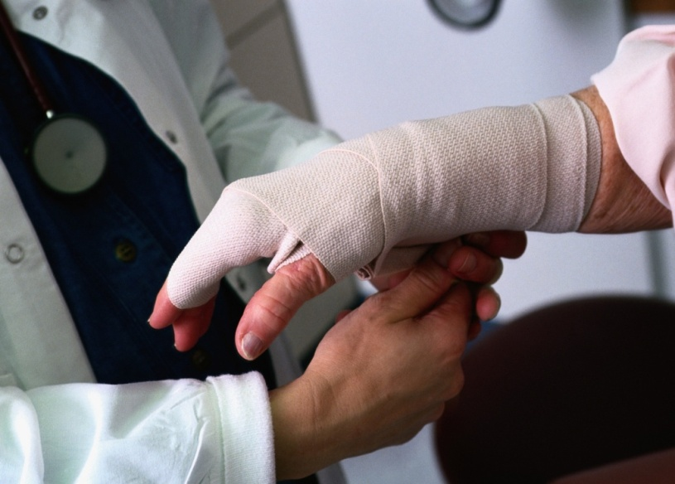
Опіки
”

Slide 2
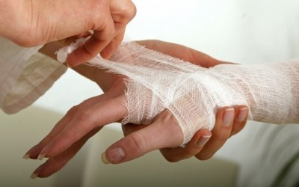
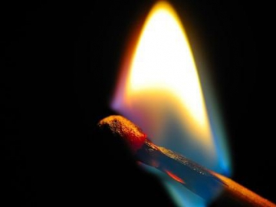
Опіки
ураження шкіри та тканин організму під дією високих температур, їдких хімічних речовин, інтенсивного короткохвильового випромінювання, що призводить до втрати клітинами організму своєї молекулярної структури.

Slide 3
Класифікація опіків

Slide 4
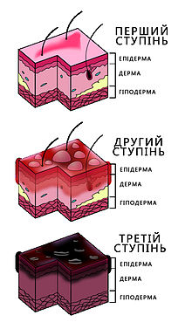
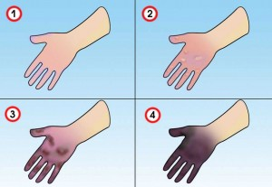
Ступені термічних опіків
Залежно від глибини ураження термічні опіки поділяють на легкі (І ступеня), середньої тяжкості (II ступеня), тяжкі (III ступеня) і вкрай тяжкі (IV ступеня).

Slide 5
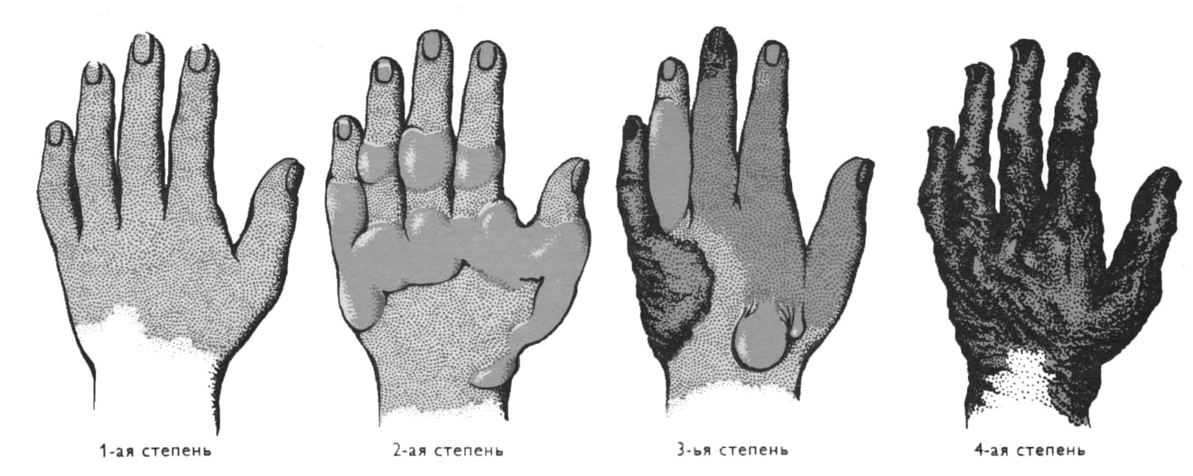
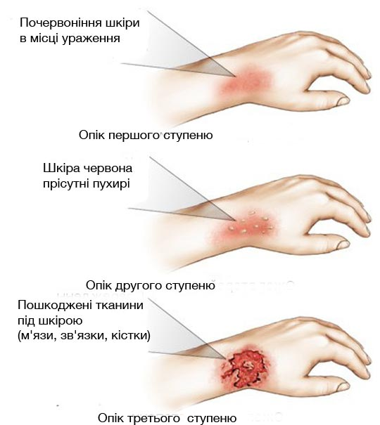
Опіки І ступеня характеризуються почервонінням шкіри у місці опіку. При дотику теплого предмета до цього місця відчувається зростаючий біль.
Опіки II ступеня характеризуються не тільки почервонінням шкіри, а й появою пухирців, заповнених прозорою рідиною, тривалим ниючим болем.
Опіки III ступеня характеризуються сильним болем. Поверхня обпеченої шкіри вкривається пухирцями, вона втрачає життєздатність. Окремі місця шкіри обвуглені, але глибокі тканини функціонують.
Опіки IV ступеня характеризуються обвугленням глибоких тканин, повною втратою ними життєздатності.

Slide 6
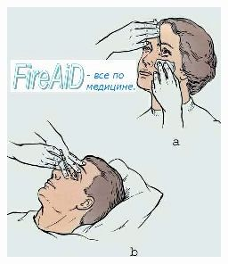
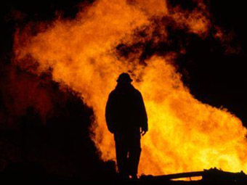
Розміри поверхні, що зазнала опіку, виражають у відсотках від усього шкірного покриву. Для дорослих людей поверхню голови і шиї, що
приблизно дорівнює одній верхній кінцівці, приймають за 9 % усієї поверхні тіла, поверхня грудей та живота, що приблизно дорівнює поверхні однієї нижньої кінцівки, — за 18 %. Це так зване «правило дев'ятки». Другим способом визначення площі є «метод долоні». Як одиницю виміру використовують площу долоні, включаючи пальці, що становить приблизно 1 % поверхні тіла. Будь-який опік II ступеня, який вразив 10 % поверхні тіла, слід вважати тяжким, так само, як опік III ступеня, що вразив більше, ніж 2 % поверхні тіла. Ураження очей, пальців рук, району геніталій і анального отвору вважаються потенційно більш серйозними, ніж ураження інших частин тіла.
Якщо тіло уражене на 15 % опіками II та III ступенів, виникає тяжке ускладнення — опіковий шок, який за перебігом нагадує травматичний шок, але його дія вдвічі триваліша.

Slide 7
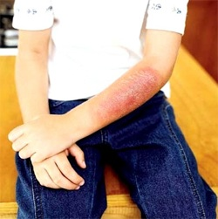
ОПІКОВА ХВОРОБА
Опікова хвороба — це гостре порушення водно-сольового обміну в організмі, що супроводжується загальною інтоксикацією. Часто стан хворого ускладнюється запаленням легенів, ураженням печінки, нирок, гострими виразками шлунково-кишкового тракту.

Slide 8
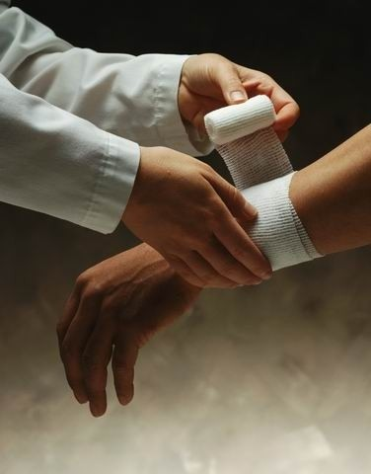
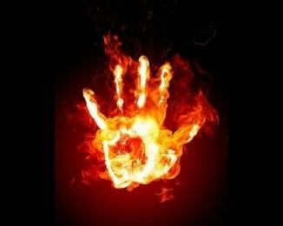
Перша допомога при опіковій хворобі
Надаючи допомогу, насамперед треба погасити одяг, що горить, ні в якому разі не допускати, щоб потерпілий при цьому бігав, бо повітря ще сильніше роздмухує полум'я. Найкраще накинути на нього пальто або куртку. Якщо це неможливо, повалити на землю і намагатися збити полум'я перекочуванням по землі. Потім обпечену частину тіла звільнити від одягу, обрізаючи його. Одяг, що приклеївся до шкіри, залишають. Неприпустимо торкатися обпеченої поверхні руками,протикати пухирці, заповнені рідиною, оскільки це може призвести до інфікування рани. Не можна змащувати сильний опік жиром та іншими речовинами. Після звільнення від одягу на уражені місця слід накласти стерильні пов'язки. Краще, якщо є спеціальні контурні опікові пов'язки, просочені проти-опіковим препаратом. У разі значних опіків нижніх та верхніх кінцівок їх іммобілізують за допомогою шин чи підручних засобів.
Якщо травмовано більшу частину тіла, потерпілого найкраще обгорнути чистим простирадлом. У всіх випадках потрібні знеболювальні заходи, напування підсоленою водою.

Slide 9
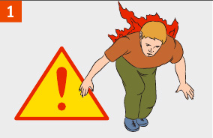
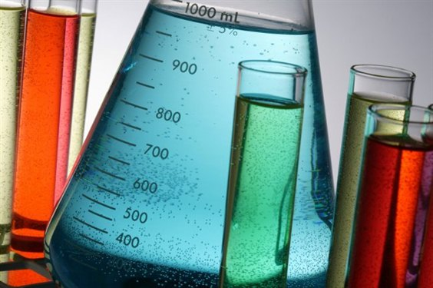
Найбільш небезпечні — опіки, отримані в результаті дії таких горючих речовин, як напалм, синтетичні в'язкі речовини тощо. Вони прилипають до тіла і одягу та, продовжуючи горіти, вражають тканини на значну глибину. Спроба збити полум'я призводить до розмащування горючої суміші по тілу, що веде до збільшення площі ураження. Припиняє горіння занурення у воду чи накладання змоченої у воді пов'язки.

Slide 10
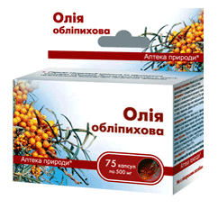
Для лікування термічних опіків І та II ступенів з невеликою площею ураження народна медицина пропонує використовувати компреси з обліпихової олії.

Slide 11
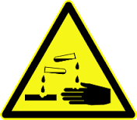
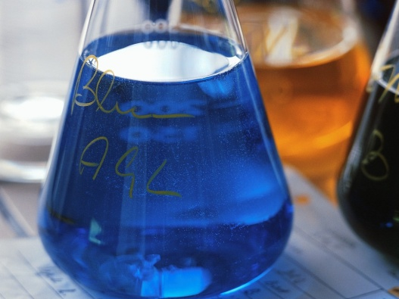
Хімічні опіки
Хімічні опіки виникають у разі дії на шкіру концентрованих кислот (сульфатної, хлоридної, нітратної, карболової тощо), лугів (їдких калі, натру, концентрованих розчинів аміаку, негашеного вапна), фосфору, деяких солей (нітрату аргентуму, хлориду цинку та ін.). Хімічні опіки небезпечні ще й тим, що спричинюють загальне отруєння організму. їх ознаки: сип, пухирці, локальний біль без видимих ушкоджень, головний біль, утруднене дихання. Вони можуть проявлятися як відразу, так і через деякий час.

Slide 12
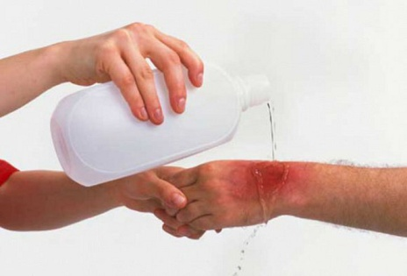
Перша допомога при хімічних опіках
У разі опіків концентрованими кислотами (крім сульфатної) на поверхню опіку ллють холодну воду або розчин соди (1 чайна ложка на склянку води) протягом 10—15 хв.
На опіки, спричинені лужними розчинами, також ллють воду і обробляють 2 % -вим розчином оцту чи лимонного соку. Потім накладають пов'язку.
Під час опіків білим фосфором уражену частину тіла занурюють у воду і там зчищають фосфор. Маніпуляції на повітрі неможливі, оскільки фосфор може спалахнути. Уражену поверхню обробляють 5 % -вим розчином мідного купоросу (сульфату купрумуІІ) та закривають чистою сухою пов'язкою. Такі опіки не можна змащувати жиром чи мазями, оскільки це сприяє всмоктуванню фосфору в тканини, а фосфор — надзвичайно отруйна речовина.
У разі опіків негашеним вапном місце ураження слід змастити жиром, а рану закрити пов'язкою. Водою змивати не-гашене вапно неприпустимо.
Обпечені очі промивають водою (крім опіків вапном) або молоком, після чого накладають пов'язку і доставляють потерпілого у лікарню.
Опіки променевою енергією сонця, тобто ультрафіолетовим випромінюванням, спричинюють почервоніння шкіри, високу температуру, нудоту, блювання, головний біль. У цих випадках слід накласти на обпечену ділянку холодний компрес, постійно його змінюючи. Можна використати для компресів кисломолочні продукти (сметану, кефір) чи просто холодне молоко. Для зняття болю потерпілому варто дати аспірин чи парацетамол.

Slide 13
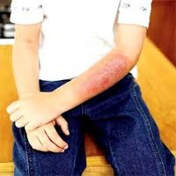
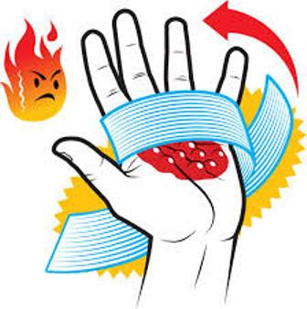
Термічні опіки
Найчастішими причинами опіків бувають гарячі рідини, пара та полум'я.
Термічне пошкодження (коагуляція білка і загибель клітин) починається уже під дією температури 44 °С і темп його подвоюється зі збільшенням
температури на кожен градус від 44 до 51 °С.

Slide 14
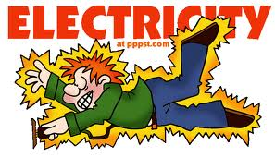
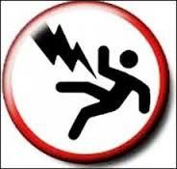
Електричні опіки
Електричні опіки виникають під дією технічного, побутового чи атмосферного (блискавка) струму. Місцевий опік хоча й буває іноді глибоким, навіть з відшаруванням частини органачи тканини, але загрозу для життя потерпілого становить загальна дія струму на організм, нервову та серцево-судинну системи.

Slide 15
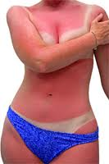
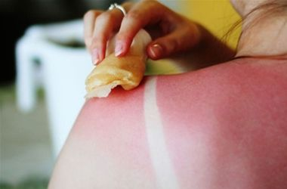
Сонячні опіки
Сонячні — опіки шкіри, які виникають внаслідок дії сонячного випромінювання

Slide 16
Лікування опіків
Лікування опіків полягає у наданні першої допомоги на місці пригоди, в боротьбі з ускладненнями (шок та ін), первинної обробки опікової поверхні, місцевому та загальному лікуванні.
Перша допомога повинна забезпечити припинення дії травмуючого агента, профілактику шоку, інфікування опікової поверхні та евакуацію потерпілого в лікувальну установу.
Після припинення впливу високої температури (винесення з вогню, видалення гарячих предметів та ін) з постраждалих ділянок тіла хворого знімають або, що менш травматично, зрізають одяг і на обпалені поверхні накладають асептичну пов'язку. При сильних болях під шкіру і внутрішньовенно вводять 2 мл 1% розчину морфіну або омнопону, після чого хворого негайно направляють до лікувального закладу.
У стаціонарі вживають термінових заходів з ліквідації шоку, вводять протиправцеву сироватку і проводять первинну обробку поверхні опіку. Один із способів її полягає в тому, що в теплій (температура 25 "С) операційній чи чистої перев'язочної при знеболюванні (наркоз чи місцева анестезія) стерильними марлевими кульками, змоченими ефіром або 0,5% розчином нашатирного спирту, ретельно обмивають уражену поверхню і навколишнє шкіру; відшаруванням епідермісу і чужорідні тіла повністю видаляють. Поверхня опіку висушують стерильними серветками і протирають спиртом, після чого накладають стерильну пов'язку з синтоміциновою емульсією, стерильним вазеліновим олією зі спиртом, розчином фурациліну або поміщають хворого під каркас зі стерильних простирадл при відкритому методі лікування.

Slide 17
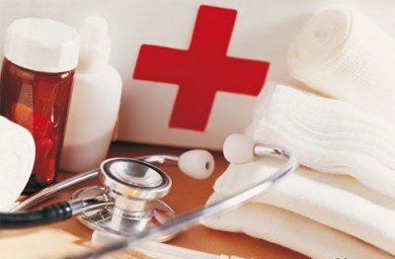
Методи місцевого лікування опіків
1) закриті
2) відкриті
3) змішані
4) оперативні.
Вибір методу лікування визначається вагою опіку, часом, що пройшов з моменту травми, характером первинної обробки і обстановкою, в якій буде проводитися лікування.
При закритому методі лікування на поверхню опіку накладають пов'язки з різними речовинами (протиопікові мазі, емульсія синтоміцину, диоксидинова мазь і ін.)

Slide 18
ОПІКОВИЙ ШОК
Опіковий шок представляє собою патологічний процес, який розвивається при великих термічних ураженнях шкіри і лежать глибше тканин, триває, в залежності від площі і глибини ураження, а також своєчасності та адекватності лікування до 72 год і більше, проявляється порушеннями психо-емоційної сфери , гемодинаміки , шлунково-кишкового тракту , функції нирок , розладами мікроциркуляції і водно-електролітного рівноваги . Опіковий шок розглядається як варіант травматичної, але в ньому є суттєві відмінності, які визначаються масивними зрушеннями водних просторів з розвитком довгостроково зберігається набряку, головним чином, у зоні термічного ураження. При опіковому шоці відзначається менш виражена еректильна фаза, велика загальна тривалість шоку, падіння артеріального тиску настає не відразу, а через кілька годин (вихід рідини із судинного русла в интерстиций відбувається 12-18 год і більше) і не має великого клінічного значення

Slide 19
Алгоритм основних лікувальних заходів при опіковому шоці.
1) забезпечення прохідності дихальних шляхів; 2) катетеризація центральної вени і початок інфузій; 3) накладення пов'язок на обпечені поверхні; 4) катетеризація сечового міхура; 5) введення зонда в шлунок.

